Slide 1
Пропорция
Учитель математики Гуляева О.О.
МОУ «СОШ №11»
г.Саратов
2023г.

Slide 2
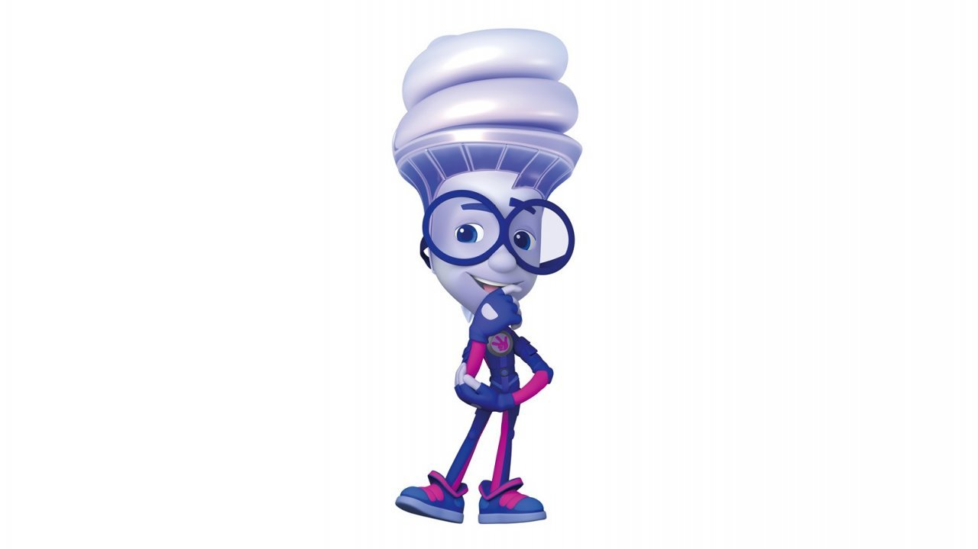
a : b
c : d
=
Пропорция –
это верное равенство двух отношений
a
с
=
_
_
b
d

Slide 3
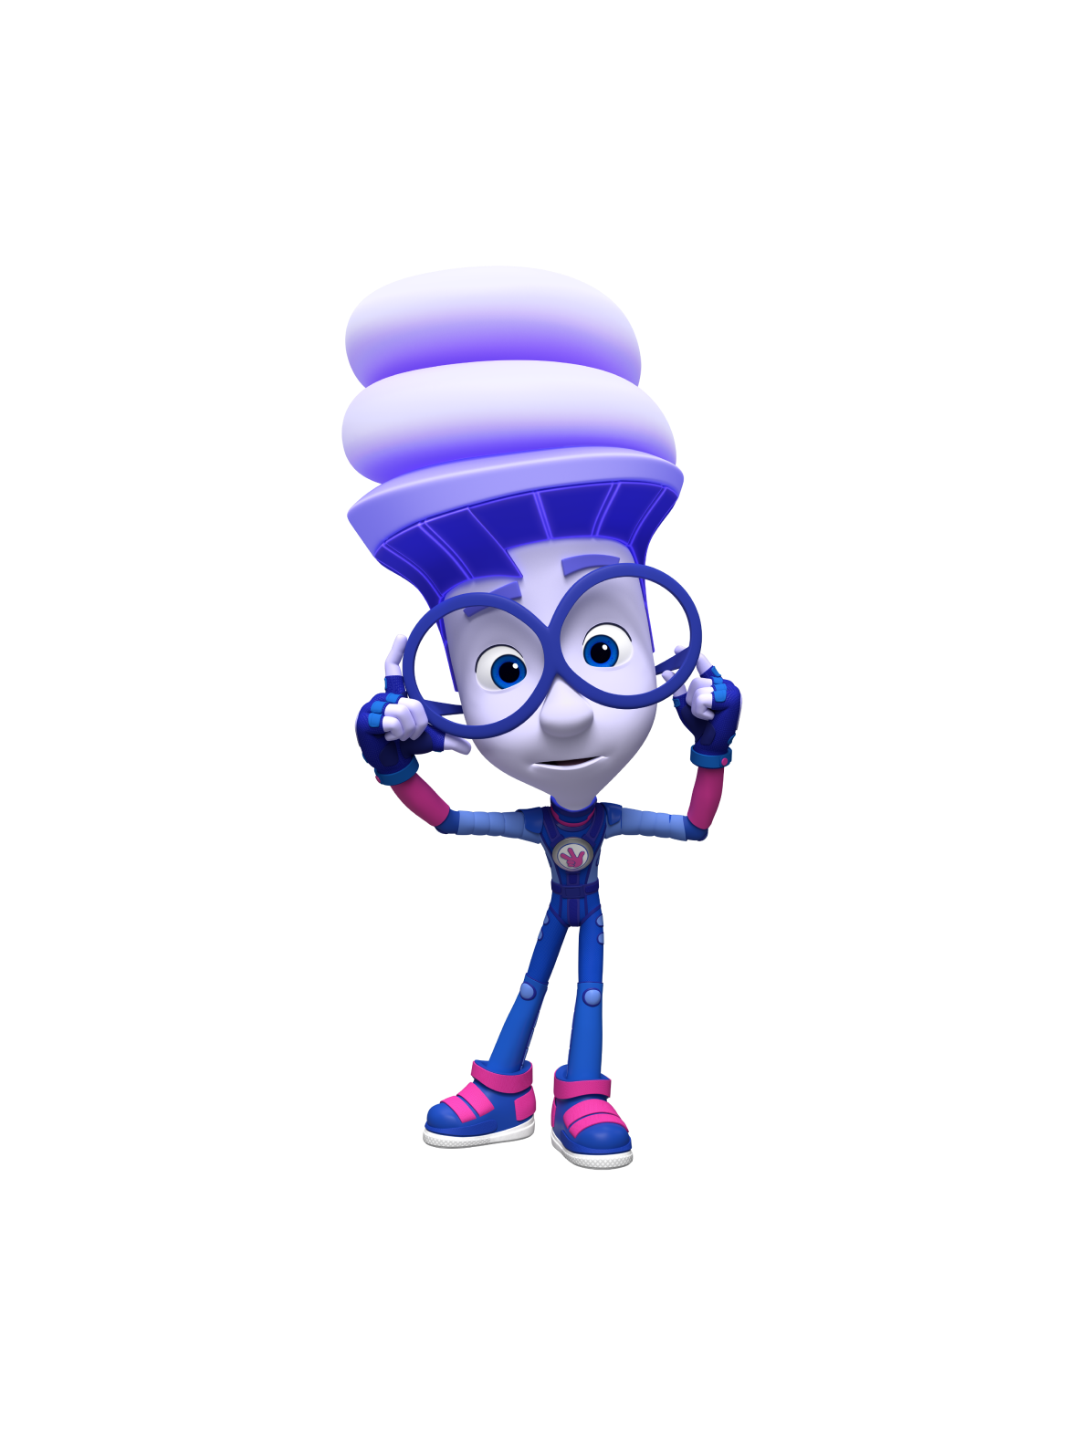
Пропорция
Средние члены
a : b = c : d
Крайние члены

Slide 4
Пропорция
Средние члены
a
с
=
_
_
b
d
Крайние члены

Slide 5
Основное свойство пропорции
a
с
=
_
_
b
d
a
d
b
с
=
Произведение крайних членов
пропорции равно произведению
средних членов пропорции.

